Slide 1
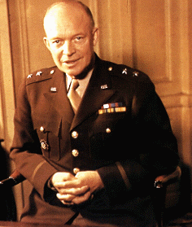
Zdá se,že to není možné !
GENERÁL DWIGHT D. EISENHOWER MĚL PRAVDU, KDYŽ DAL ROZKAZ NATOČIT A VYFOTIT CO MOŽNÁ NEJVÍC...
Notes:
IT SEEMS IMPOSIBLE !
GENERAL DWIGHT D. EISENHOWER WAS RIGHT WHEN HE GAVE THE ORDER TO HAVE AS MANY FILMS AND PHOTOS MADE

Slide 2
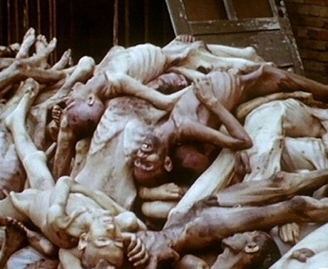
HOLOCAUST
NAŠEL MÍSTO U NACISTů PŘESNĚ JAK BYLO PLÁNOVÁNO, PŘED 60.LETY…

Slide 3
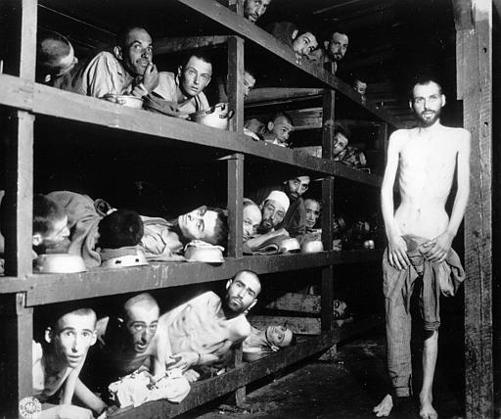
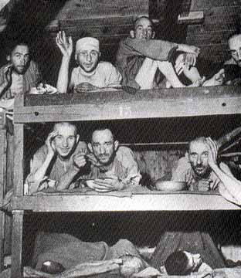
Je historickým faktem, který si máme zapamatovat, že když nejvyšší velitel Spojeneckých sil DWIGHT D. EISENHOWER našel oběti koncentračních táborů, přikázal vyfotografovat co nejvíc. Německé obyvatelstvo okolních obklíčených měst vzal do koncentráků, aby na vlastní oči viděli tato zvěrstva, v některých případech je dokonce nechal pochovávat mrtvé zajatce.

Slide 4
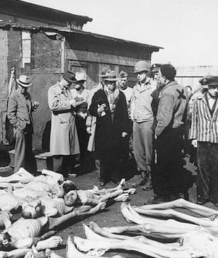
JAKO DůVOD TOHOTO VYSVĚTLIL: ’JE TŘEBA NASBÍRAT CO NEJVÍC DůKAZů, FILMů, SVĚDECTVÍ, PROTOŽE JEDNOU PŘIJDE DEN, KDY NĚJAKÝ ZKURVENEC ŘEKNE, ŽE TOHLE SE NIKDY NESTALO.´

Slide 5
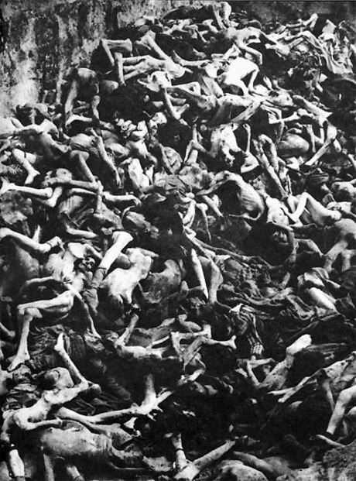
‘JEDINÉ, CO ĎÁBEL POTŘEBUJE NA TO, ABY USPĚL JE, ŽE MRAVNÉ LIDSTVO NEUDĚLÁ NIC.’ (Edmund Burke)

Slide 6
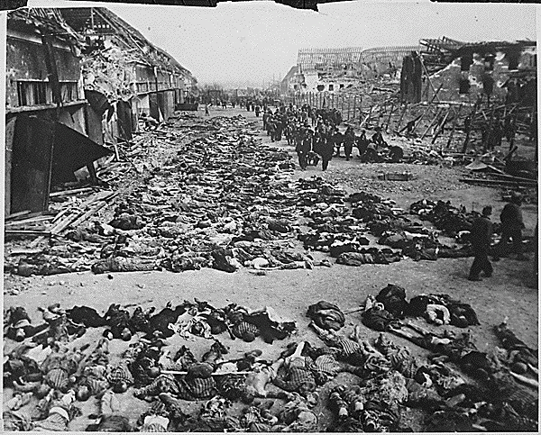
NEDÁVNO VELKÁ BRITÁNIE VYMAZALA HOLOCAUST ZE ŠKOLNÍCH OSNOV NA BRITSKÝCH ŠKOLÁCH, PROTOŽE TO URÁŽELO ‘VÍRU MUSLIMSKÉHO OBYVATELSTVA’ , ŽE HOLOCAUST SE NIKDY NEUSKUTEČNIL. ANO, VELKÁ BRITÁNIE.

Slide 7
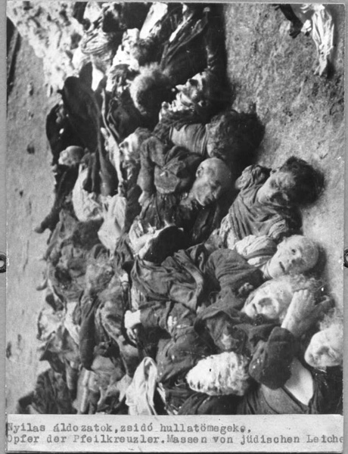
TOTO JE ODSTRAŠUJÍCÍ ZNAMENÍ, ŽE STRACH OVLIVŇUJE SVĚT A ŽE KAŽDÁ ZEMĚ BY MĚLA UMOŽNIT JEHO JEDNODUCHÉ ODSTRANĚNÍ.
UBĚHLO VÍC NEŽ 60 LET OD SKONČENÍ 2.SVĚTOVÉ VÁLKY.

Slide 8
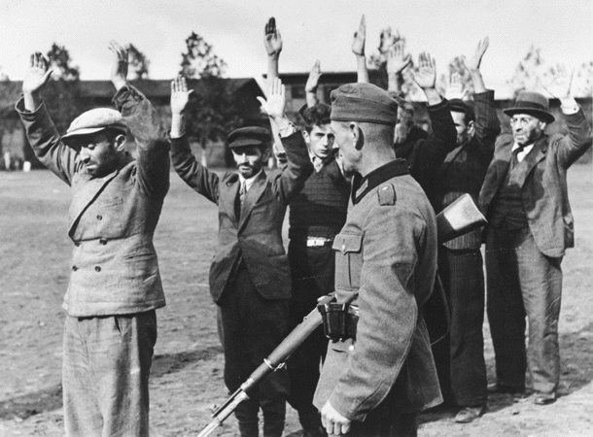
TENTO EMAIL TI BYL ZASLÁN JAKO UPOMÍNKA PRO CELÉ LIDSTVO, PRO VZPOMÍNKU
6 MILIONů ŽIDů,
20 MILONů RUSů,
10 MILONů KRESŤANů, KNĚZů, ZAVRAŽDĚNÝCH, ZMASAKROVANÝCH, ZNÁSILNĚNÝCH, UPÁLENÝCH, PONÍŽENÝCH, V DOBĚ, KDY SPOJENCI A RUSKO MĚLY JINÉ PRIORITY...

Slide 9
TEĎ VÍC NEŽ KDYKOLIV JINDY ZEMĚ JAKO IRÁN - MEZI JINÝMI - TVRDÍ, ŽE ‘HOLOCAUST JE MÝTUS’. JE NEVYHNUTELNÉ TEĎ PŘIPOMENOUT SVĚTU, ABY NEZAPOMNĚL.NIKDY.
ÚČELEM TOHOTO EMAILU JE, ABY ALESPOŇ 40.000.000 LIDÍ NA SVĚTĚ ŘEKLO, ŽE TO VIDĚLO A ČETLO.

Slide 10
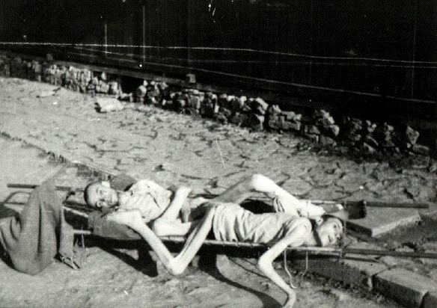
BUĎ TÍM JEDNÍM V TOMTO ‘CELOSVĚTOVÉM EMAILOVÉM ŘETĚZCI’, POMOZ ROZŠÍRIŤ TENTO EMAIL PO CELÉM SVĚTĚ!!!

Slide 11
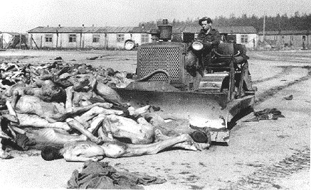
PROSÍM, NEVYMAZÁVEJ TO.....
ZABERE TI TO MINUTU,ABYS MAIL POSLAL DÁL.
UDĚLEJME TO PRO TY,KTEŘÍ NEPŘEŽILI HOLOCAUST.

